Slide 1
마케팅 캠페인 분석
데이터 출처 Cloudflare D1 (bike) · 원본 CSV: bike.cvs.csv
작성자 [이름]
200,000개 캠페인 · 2021년 데이터

Slide 2
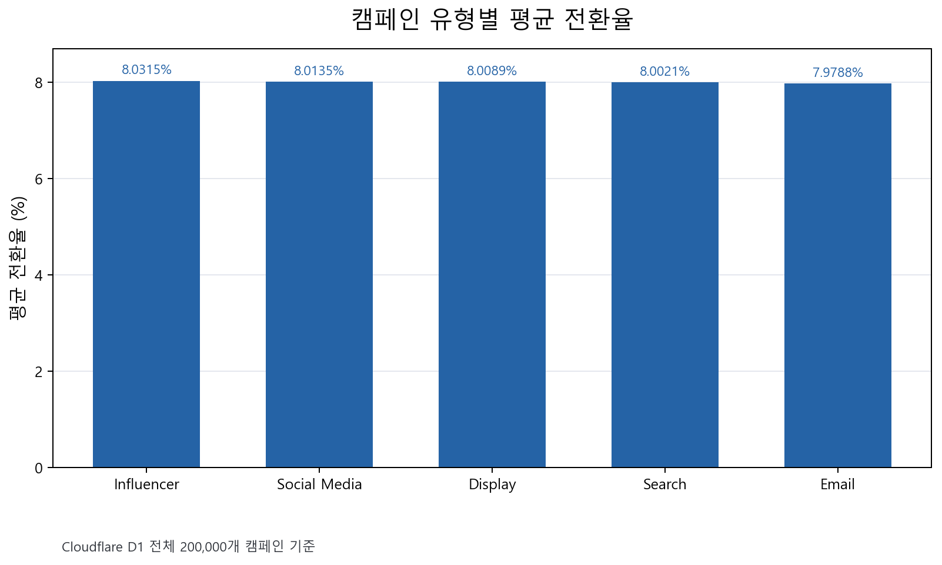
질문 1
캠페인 유형별 평균 전환율은 어떻게 다른가?
결과 숫자
Influencer 8.0315%, Email 7.9788%로 최고·최저 차이는 약 0.05%p다.
해석
캠페인 유형별 평균 전환율은 모두 약 8%로 비슷하게 나타났다. Influencer가 8.0315%로 가장 높고 Email이 7.9788%로 가장 낮았지만, 차이는 약 0.05%p로 작았다.
02 / 05

Slide 3
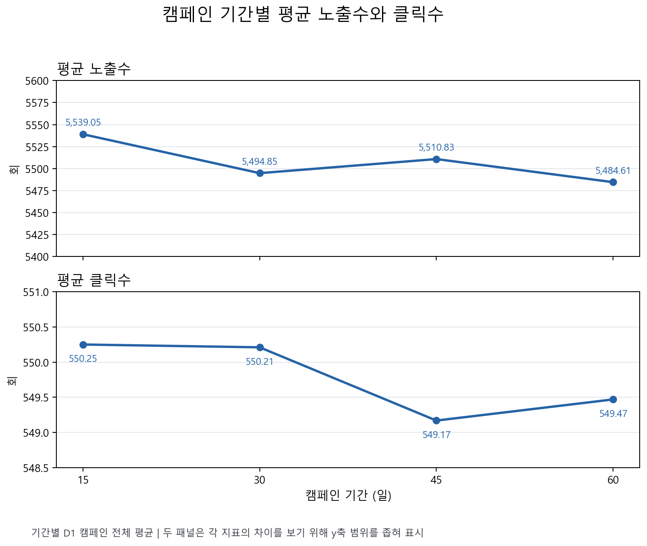
질문 2
캠페인 기간이 길수록 평균 노출수와 클릭수는 어떻게 달라지는가?
결과 숫자
15일 캠페인 평균 노출수는 5,539.05회로 가장 높고, 평균 클릭수는 기간별 549.17~550.25회다.
해석
캠페인 기간이 길어져도 평균 노출수와 클릭수가 꾸준히 증가하지는 않았다. 평균 노출수는 15일 캠페인에서 가장 높았고, 평균 클릭수는 모든 기간에서 약 549~550회로 거의 비슷했다.
03 / 05

Slide 4
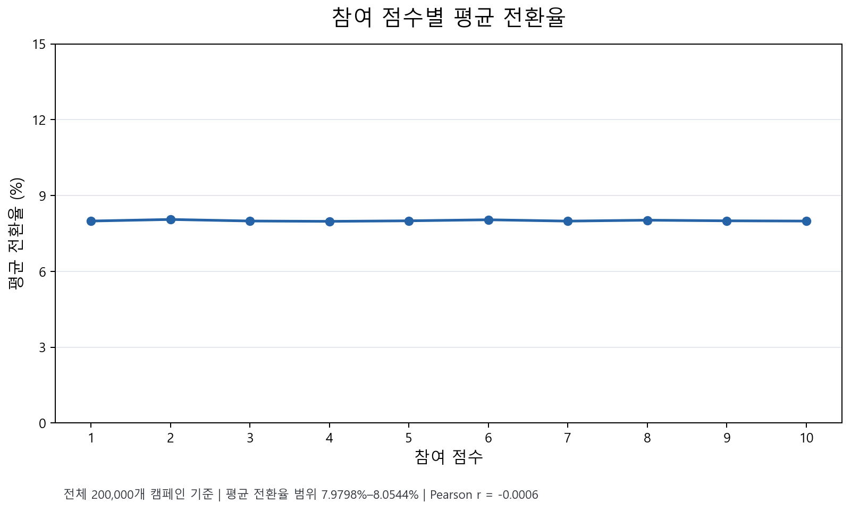
질문 3
참여 점수가 높을수록 전환율도 높아지는가?
결과 숫자
점수별 평균 전환율은 7.9798~8.0544%이고, 전체 Pearson 상관계수는 −0.0006이다.
해석
참여 점수별 평균 전환율은 모두 약 8%였으며, 점수가 높아질수록 전환율이 높아지는 일관된 경향은 없었다. 전체 상관계수도 −0.0006으로 0에 가까워 두 변수 간 뚜렷한 선형 관계는 관찰되지 않았다.
04 / 05

Slide 5
결론
분석 결과, 캠페인 유형별 평균 전환율은 모두 약 8%로 비슷했고, 캠페인 기간이 길어져도 평균 노출수와 클릭수가 꾸준히 증가하지는 않았다. 참여 점수와 전환율 사이에서도 뚜렷한 관계가 관찰되지 않았다. 따라서 이번 데이터에서는 캠페인 유형, 기간, 참여 점수만으로 전환율이나 노출수·클릭수의 차이를 설명하기 어렵다.
데이터 출처: Cloudflare D1 (bike) · bike.cvs.csv
05 / 05

